Slide 1
IA 期末專案
資工碩一 106598018 萬俊瑋

Slide 2
問題描述
UCIBank Marketing Data Set是關於葡萄牙一家銀行金融機 構的直接市場行銷活動，透過電話行銷的方式詢問客戶是否 願意加入定期存款帳戶。
從CUI資料集中的銀行資料，該CSV檔中含有顧客的各項資料，如：年齡、教育程度等……，透過CSV檔的資訊去訓練一組ANN模型預測顧客是否 願意加入定期存款帳戶。

Slide 3
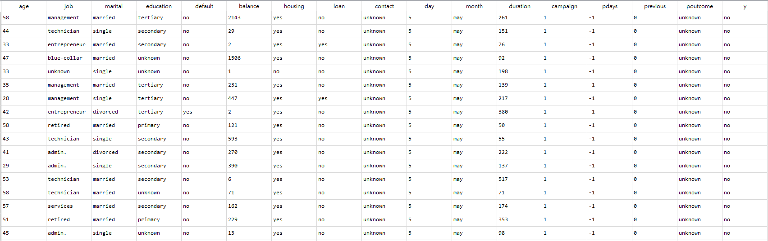
資料預處理

Slide 4
資料預處理
用Python的Pandas API 讀入CSV檔，並分割出要用的特徵。
選用 age, job, marital, education, default, balance, housing, loan, contact 作為顧客特徵。
其中 job, marital, education, default, housing, loan, contact 為類別資料，需做one-hot-encoder。

Slide 5

Python code

Slide 6
one-hot-encoder
假設 job 有三種類別：學生、老師、失業
先對欄位作編號：學生 0、老師 1、失業 2
由於此編號具有大小之意義，但原本的特徵並無次序關係，需將此欄位轉成三個維度：學生[1,0,0]、老師[0,1,0]、失業[0,0,1]
將原本這個欄位的特徵用這三個維度取代

Slide 7
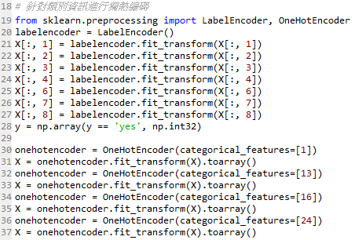
Python code

Slide 8
分割資料為訓練資料與測試資料
測試資料用以驗證模型是否有over-fitting

Slide 9
Python code

Slide 10
特徵縮放
各特徵度量不一樣，所以需要標準化。

Slide 11

Python code

Slide 12
建置ANN模型
透過Python的Keras套件可以快速建置出ANN模型。
經過測試，定義兩個維度為14的隱藏層，並使用Sigmoid Function作為啟動函數，準度最高且不會Over-fitting。

Slide 13
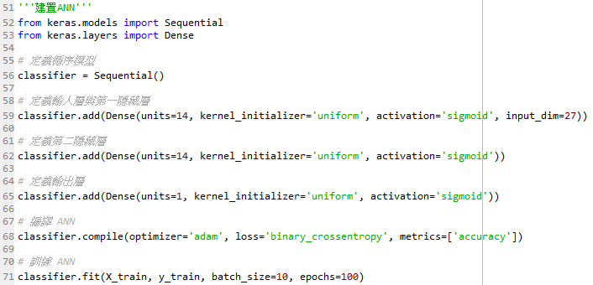
Python code

Slide 14
驗證結果
用測試資料驗證結果，若準確度沒有比訓練資料準度低太多，則應該沒有Over-fitting。
並輸出測試資料準確度。

Slide 15
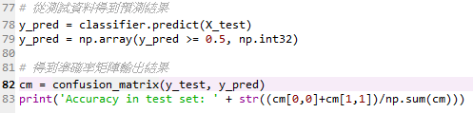
Python code

Slide 16
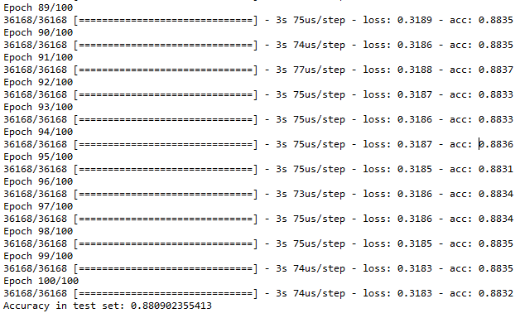

結果

Slide 17
結論
有試過tanh、relu等其他激勵函數，sigmoid準度最好。
有把隱藏層層數往上加，準度沒有變好，所以維持兩層。
經測試隱藏層神經元個數：7、14、27、54，14準度最好。
雖然沒有Over-fitting，但準度還有進步空間，可能是特徵取得不好，也許OneHotEncoder不是好的解決方案(Maybe 降維或特徵提取可能更好)。

Slide 18
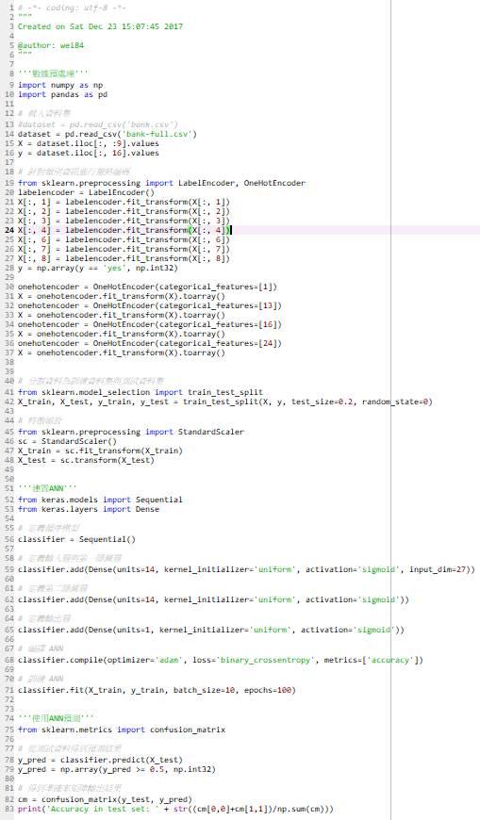
完整程式碼

